Slide 1
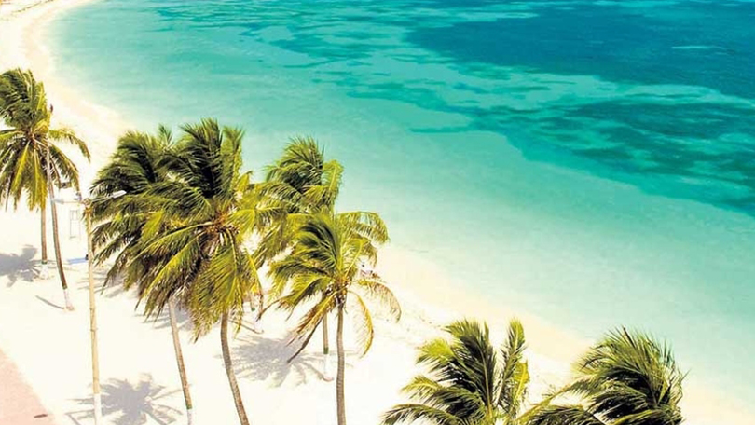
Clases de Música NM2
Prof. Claudia Coñuecar

Slide 2
Cultura de Colombia

Slide 3
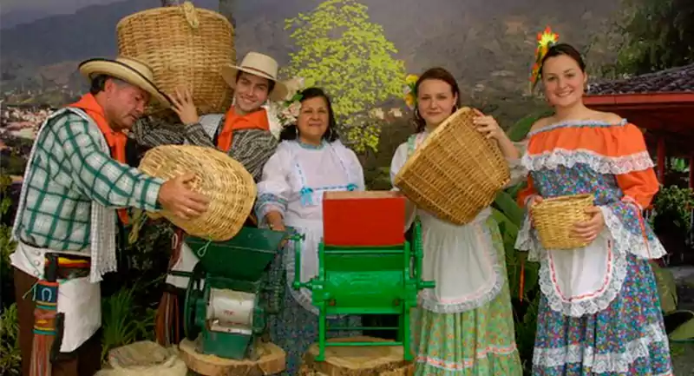
Vestimentas típicas de 2 regiones:
Caribe
Andina

Slide 4
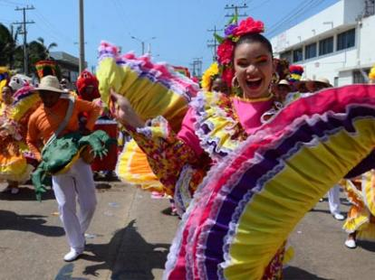
Colombia y su música
Colombia, un país con gran riqueza cultural propiciada por el mestizaje, ha brindado una variedad de estilos exquisitos de música y baile.

Slide 5
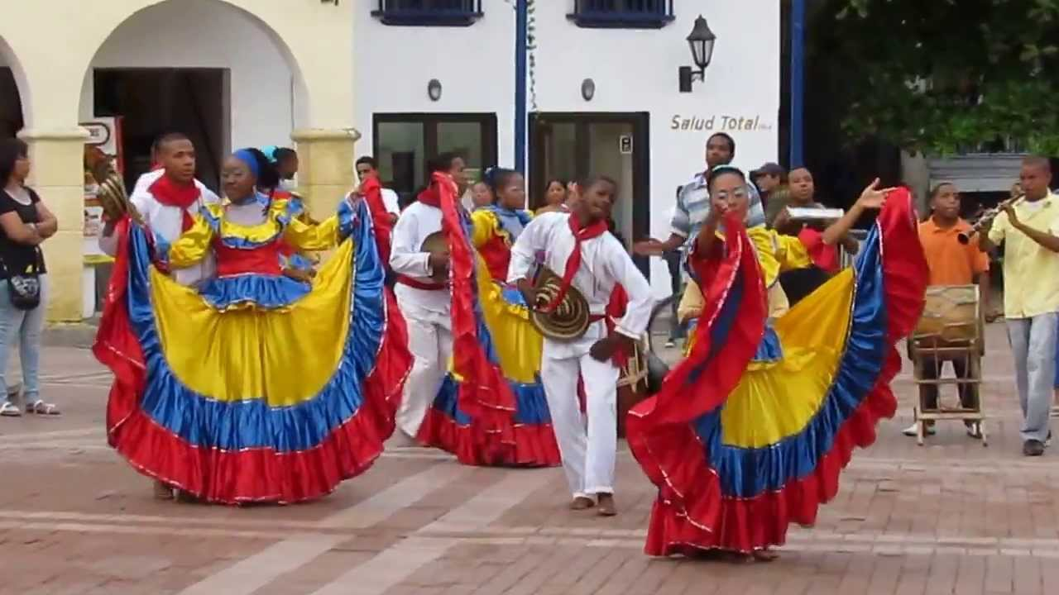
Variedad de música colombiana
Cumbia:
La cumbia es un baile folclórico colombiano tradicional resultante de la mezcla de otros tres estilos: la indígena, negra africana y española. Se caracteriza por ser de ritmos alegres y “movidos”; al bailar se usan atuendos claramente de origen español y movimientos sensuales de las danzas africanas.

Slide 6
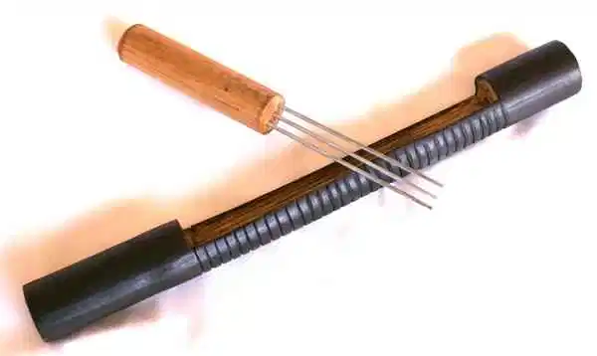
Vallenato
Destaca por sus letras que suelen ser de amor, del pasado, o de la descripción de personas, pero haciéndolo de manera narrativa.
Entre sus instrumentos destaca el acordeón, la guacharaca y el cajón, o cualquier otro instrumento de percusión semejante.
Guacharaca

Slide 7
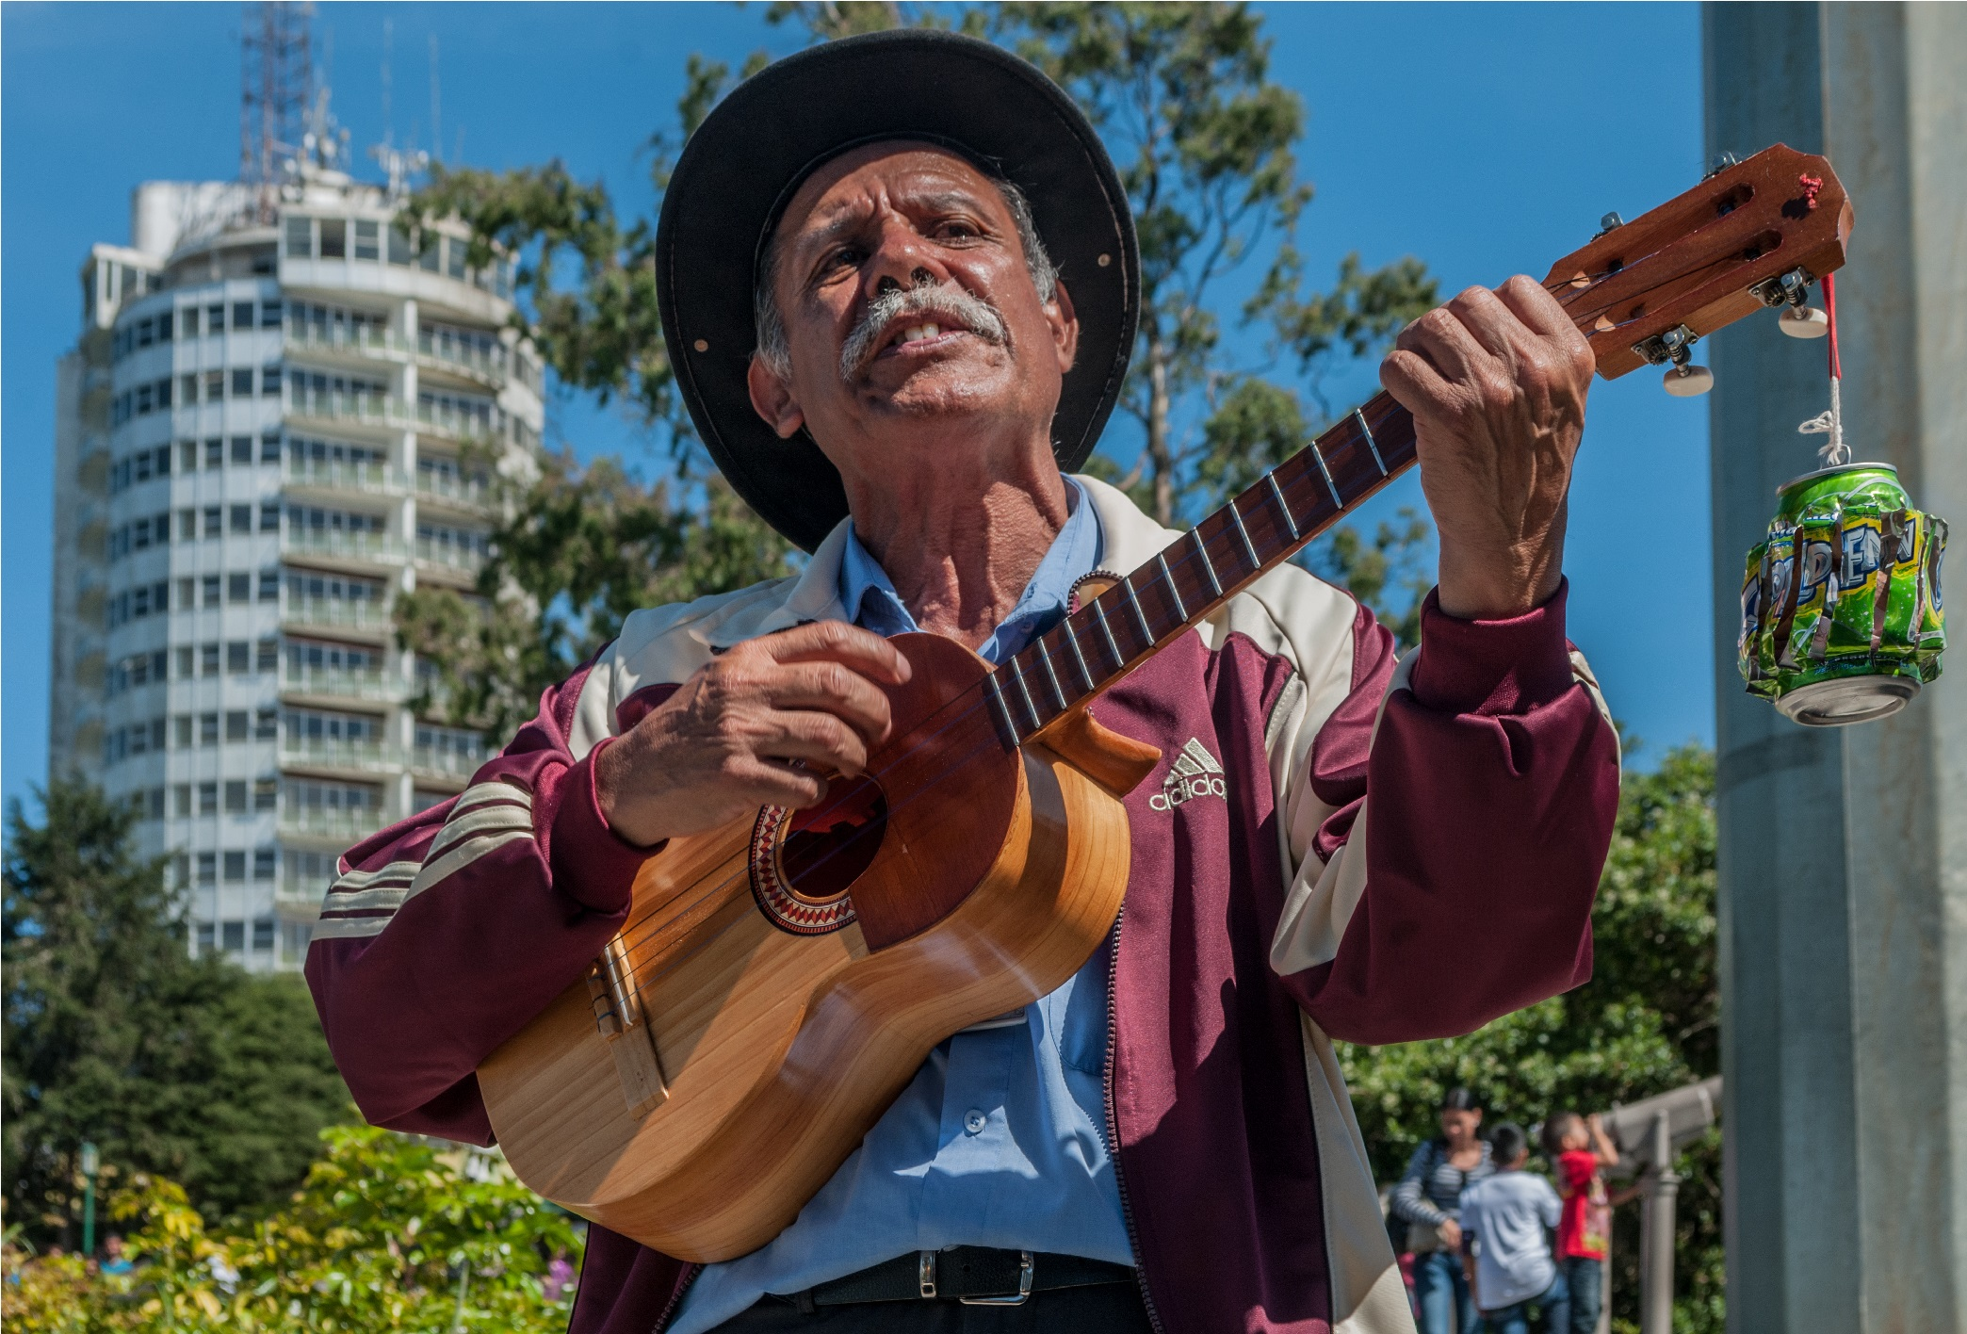
Joropo
El Joropo es un género propio de Venezuela y Colombia. El joropo, en estas fiestas se baila al son del cuatro, un instrumento de 4 cuerdas, el arpa, maracas y otros instrumentos regionales, y en el cual el canto hace referencia al estilo de vida del llanero.

Slide 8
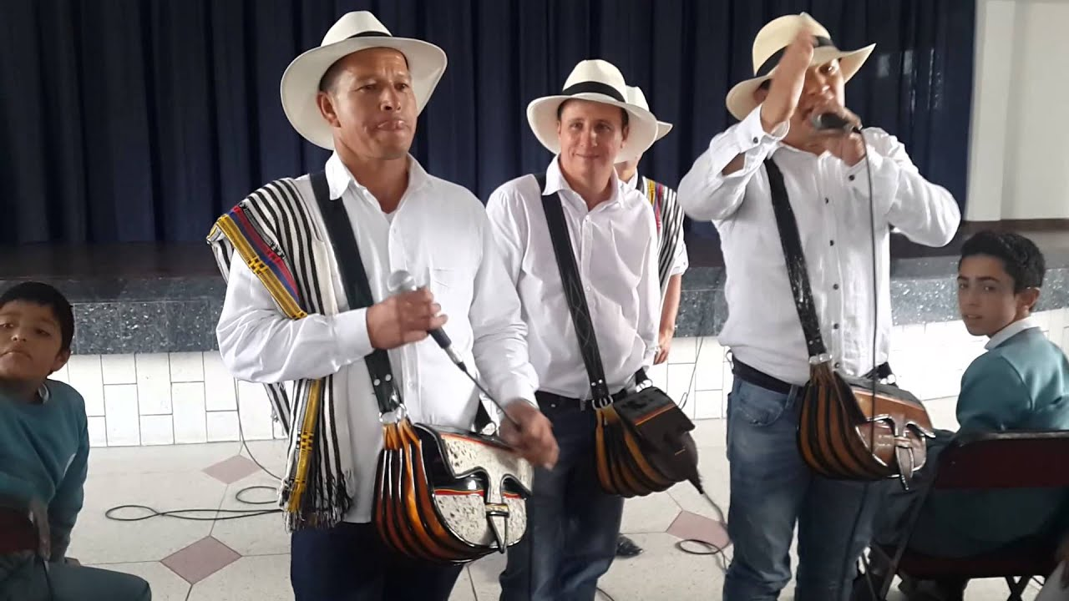
Trova Paisa
Este estilo, también llamado Copla Antioqueña consiste en versos improvisados que se cantan, los versos pueden tener tema o ser libres, se presentan a manera de “duelo” para ver quién de los participantes es el mejor trovador.

Slide 9
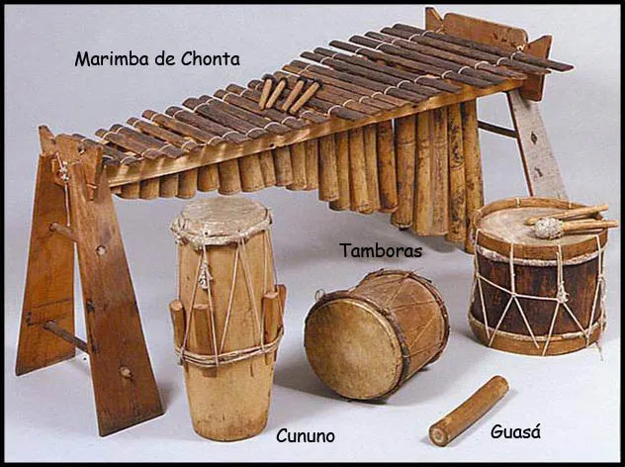
Instrumentos típicos colombianos
Tiple
Puerca
Gaita
Guacharaca
Marimba
Cununo
Capachos
Cuatro

Slide 10
Audiciones:
¿Cómo se baila cumbia? https://youtu.be/qjSnc4edl_8
Vallenato: “El Guayabo de la Y” https://youtu.be/FBAmipovObE
Joropo: https://youtu.be/cfmoo0xHKDk

Slide 11
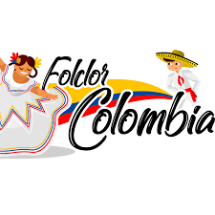
Actividad Musical
Escoge un instrumento colombiano y de acuerdo al ejemplo dado en las diapositivas siguientes escribe una descripción simple del instrumento, inserta una imagen y un link para escuchar el instrumento

Slide 12
Acordeón
El acordeón es un instrumento musical armónico de viento, constituido por un fuelle, un diapasón y dos cajas armónicas de madera. En sus dos extremos el fuelle está cerrado por las cajas de madera.
En Colombia está relacionado a las ferias y fiestas, pero sobre todo al importante género de la cultura colombiana: el vallenato.
Debido a sus melodías alegres y su relación con este género musical, puede ser tocado tanto por solistas como por grupos.

Slide 13
Acordeón

Slide 14
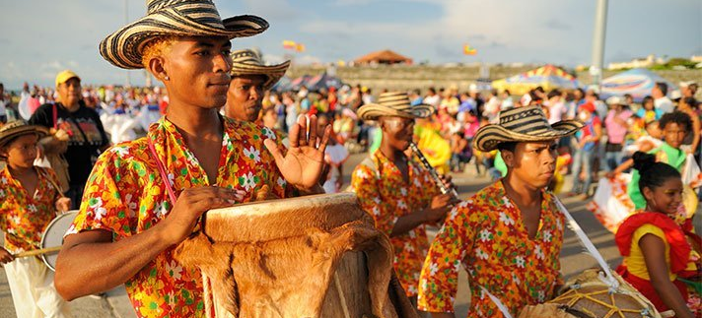
Audición del Acordeón:
https://youtu.be/TqP9Wndi2Ns

Slide 15
Información
PLAZO DE ENTREGA:
30 de Octubre
CORREO:
cconuecar@emmanuel.cl
Whatsapp: +56978961502
Buzón de Tareas
La tarea puede ser trabajada entre 2 estudiantes

